Slide 1


Slide 2
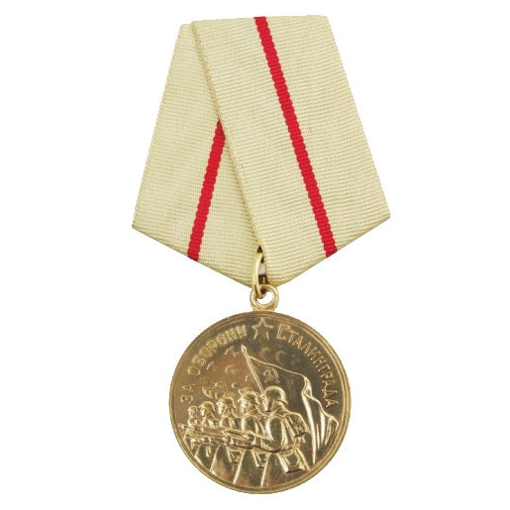

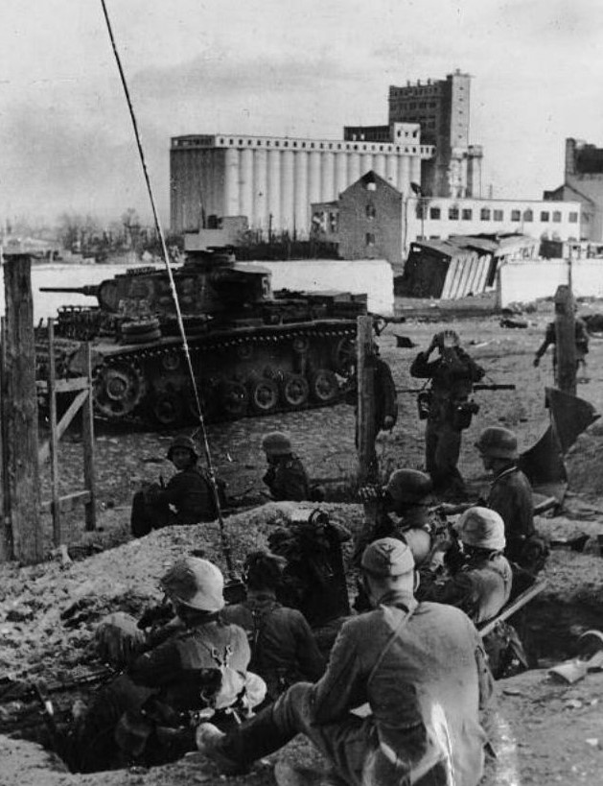
СТАЛИНГРАДСКАЯ
БИТВА
17 ИЮЛЯ 1942 – 2 ФЕВРАЛЯ 1943
Notes:
Фото заимствовано с сайта:
https://rusinskiimir.ru/русский-поэт-эдуард-артюхов-написал-с-2/фото-битва-за-сталинград-ожидание-рус-2/

Slide 3
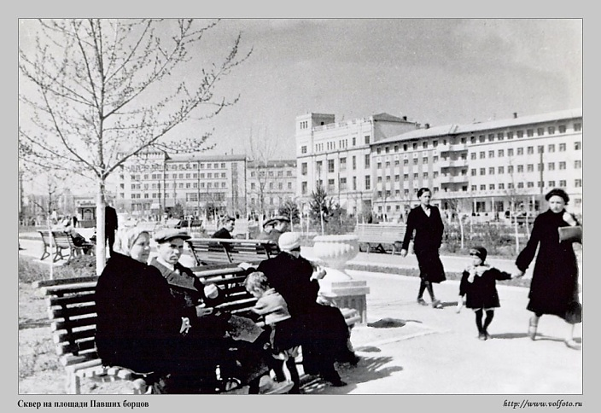
Его мы любили таким – Просторным, цветущим
и стройным, Весёлым, стеклянным, сквозным, Работающим, спокойным…
Notes:
Фото заимствовано с сайта:
https://colonelcassad.livejournal.com/3220726.html

Slide 4
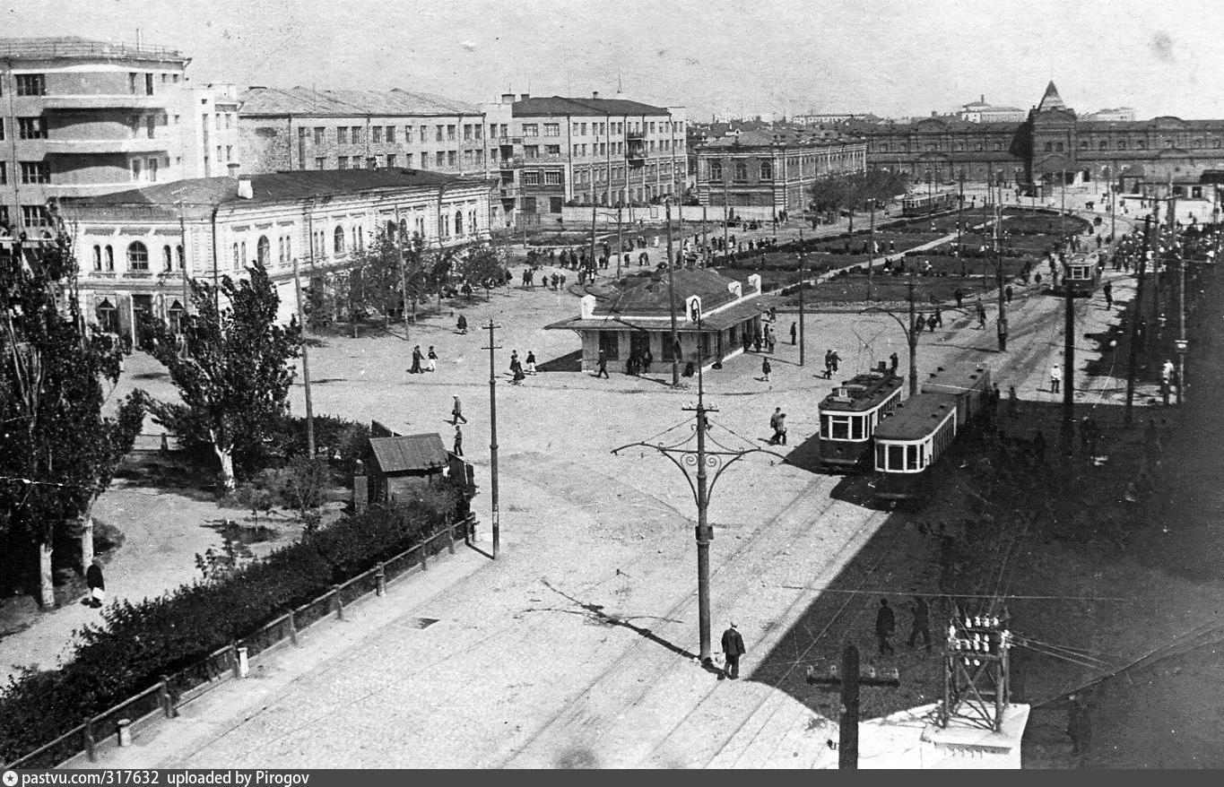
Notes:
Фото заимствовано с сайта:
https://pastvu.com/p/317632

Slide 5
ОБОРОНИТЕЛЬНЫЙ ЭТАП
17 июля —
18 ноября 1942 года
НАСТУПАТЕЛЬНЫЙ ЭТАП
19 ноября 1942 —
2 февраля 1943 года

Slide 6
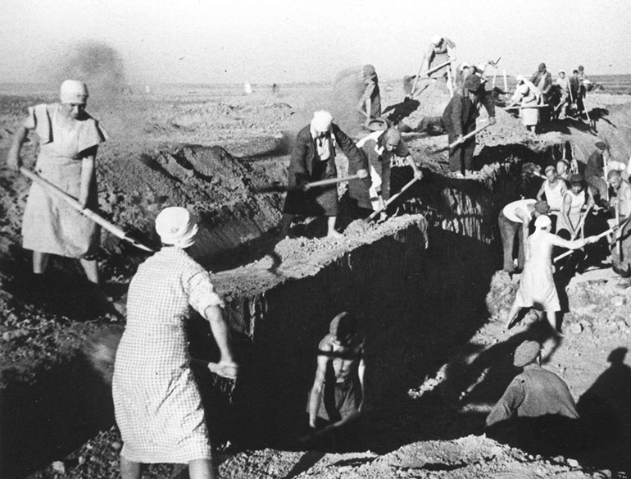
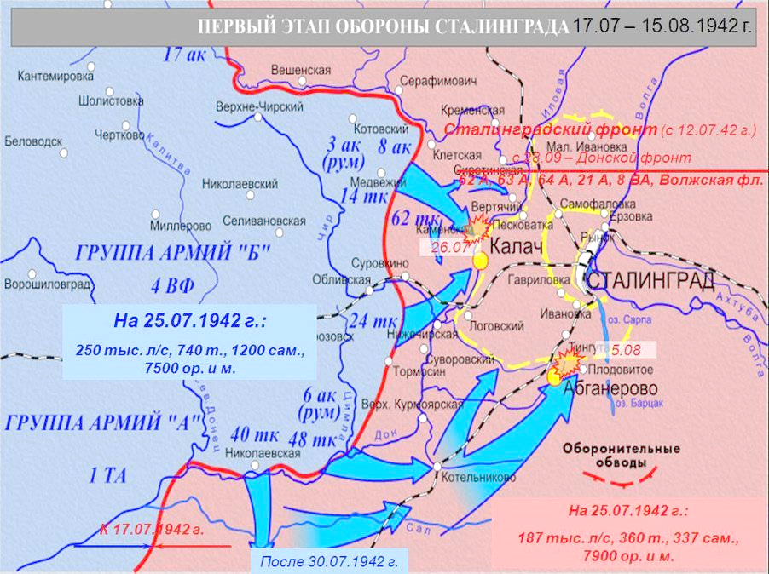
Notes:
Фото заимствовано с сайтов:
https://libmir.com/book/203937/image
https://kameshkovo.bezformata.com/listnews/zashitniki-stalingrada/108781335/

Slide 7
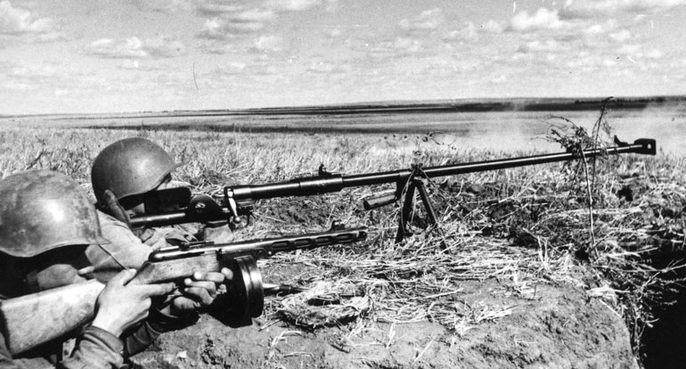
Враги у ворот Сталинграда,
Товарищ! Враги у ворот!
Всей силой, всей яростью надо
Отбить их, разбить, побороть!
Notes:
Фото заимствовано с сайтов:
https://kameshkovo.bezformata.com/listnews/zashitniki-stalingrada/108781335/
https://thelib.ru/books/baryatinskiy_mihail/stalingradskoe_poboische_za_volgoy_dlya_nas_zemli_net-read-4.html

Slide 8
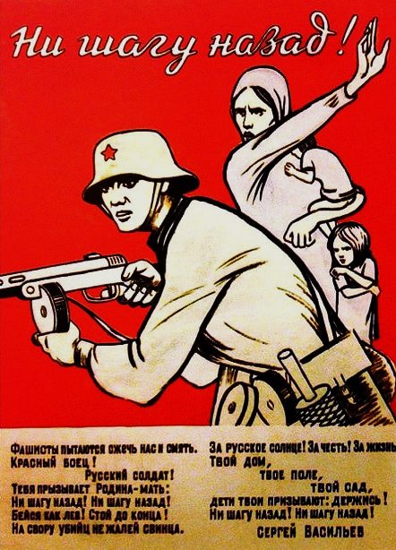
«Немецкие оккупанты рвутся
к Сталинграду, к Волге.
Пора кончить отступление.
Ни шагу назад!»
Notes:
Фото заимствовано с сайта:
https://s.mediasalt.ru/images/414/414477/5739954_original.jpg

Slide 9
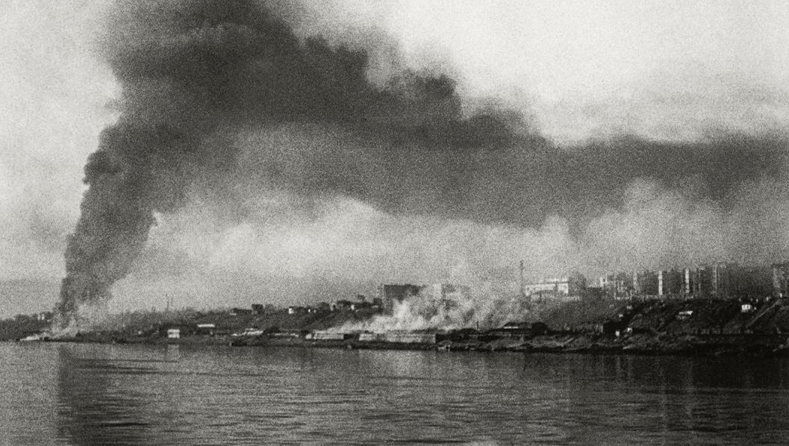
23 августа 1942 года
Не забывайте грозные года,
Когда кипела волжская вода.
Земля тонула в ярости огня,
И не было ни ночи и ни дня...
Notes:
Фото заимствовано с сайта:
https://dzen.ru/a/Y3f-ScYT93qW2eGA

Slide 10
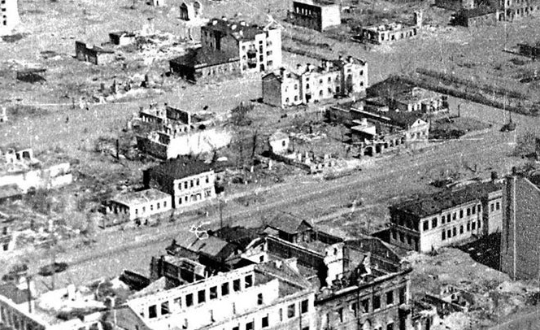
Notes:
Фото заимствовано с сайта:
https://pastvu.com/_p/a/d/t/q/dtq1q68tfs1g3u3n3k.jpg

Slide 11
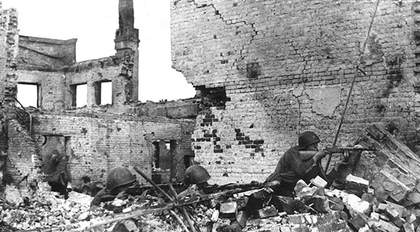
За каждую комнату – бой,
За каждую улицу – битва...
Notes:
Фото заимствовано с сайта:
https://loginov-lip.livejournal.com/539005.html

Slide 12
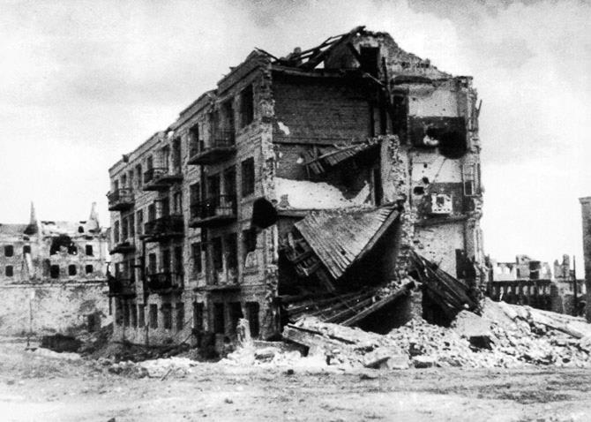
Notes:
Фото заимствовано с сайта:
https://m.vseodnoklasniki.com/group/70000001075789/topic/155703961343309?_aid=topicTextMore

Slide 13
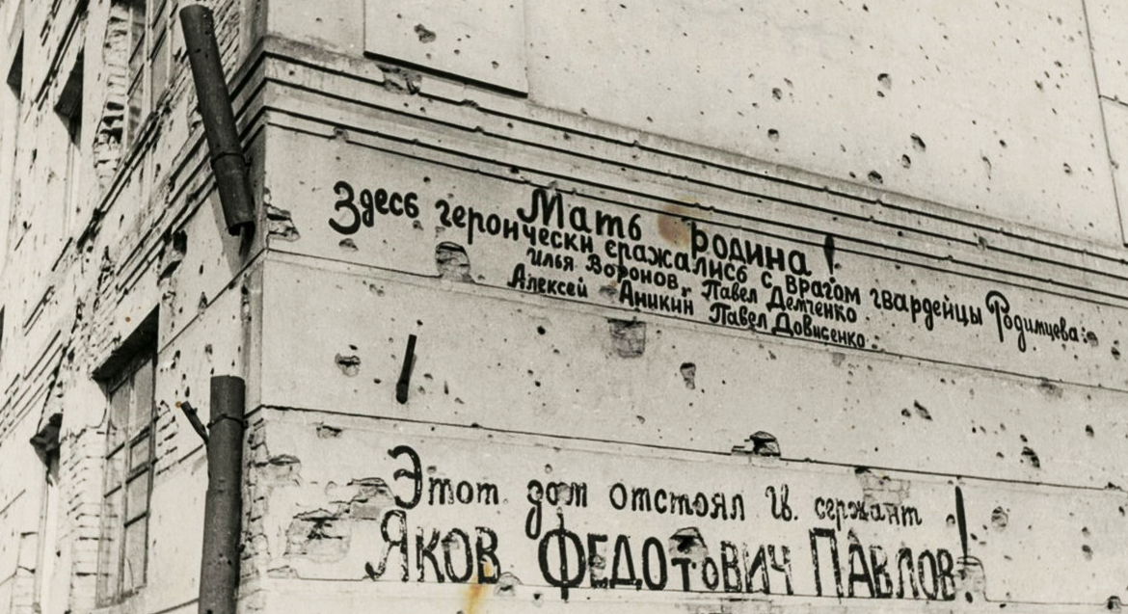
Notes:
Фото заимствовано с сайта:
https://severodvinsk.livejournal.com/4403061.html

Slide 14
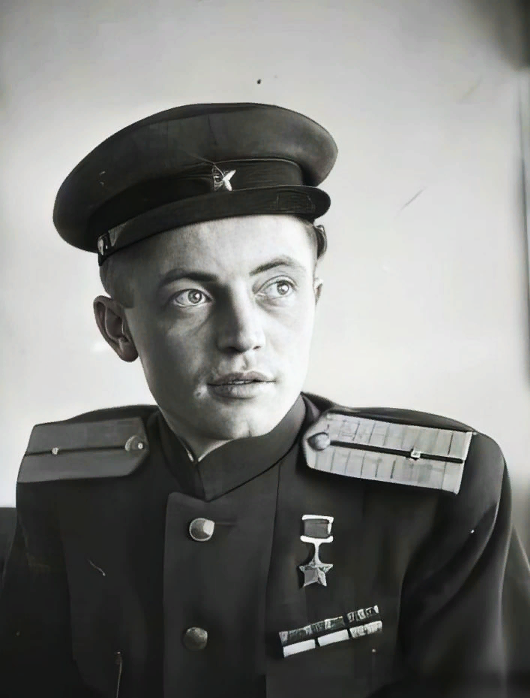

ГЕРОЙ СОВЕТСКОГО СОЮЗА
ЯКОВ ФЕДОТОВИЧ
ПАВЛОВ
1917–1981
Notes:
Фото заимствовано с сайта:
https://tinda.bezformata.com/listnews/pavlov-sovetskiy-voenniy-geroy/88060609/

Slide 15
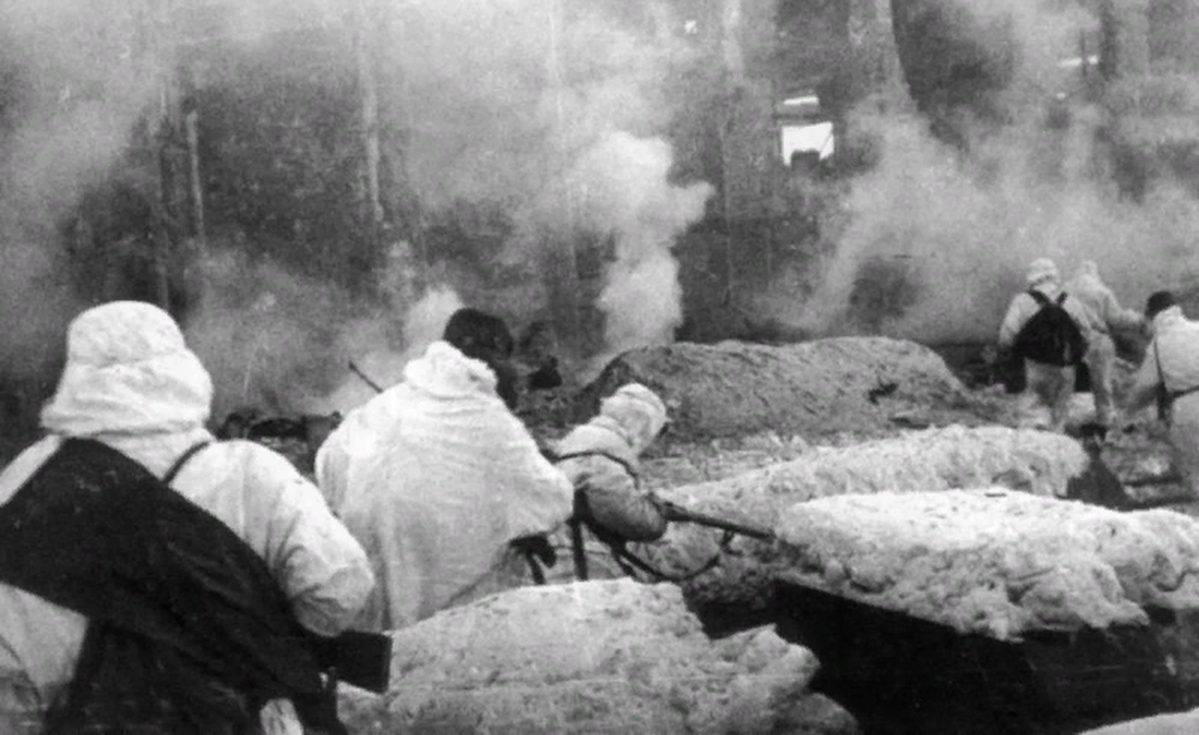
Бой в одном
из цехов завода
«Красный Октябрь»
Notes:
Фото заимствовано с сайта:
https://waralbum.ru/45552/

Slide 16
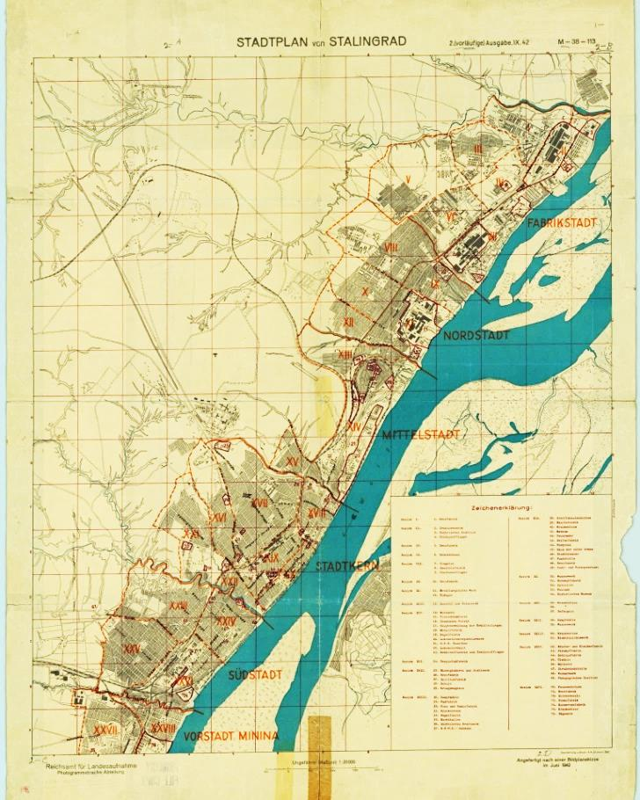
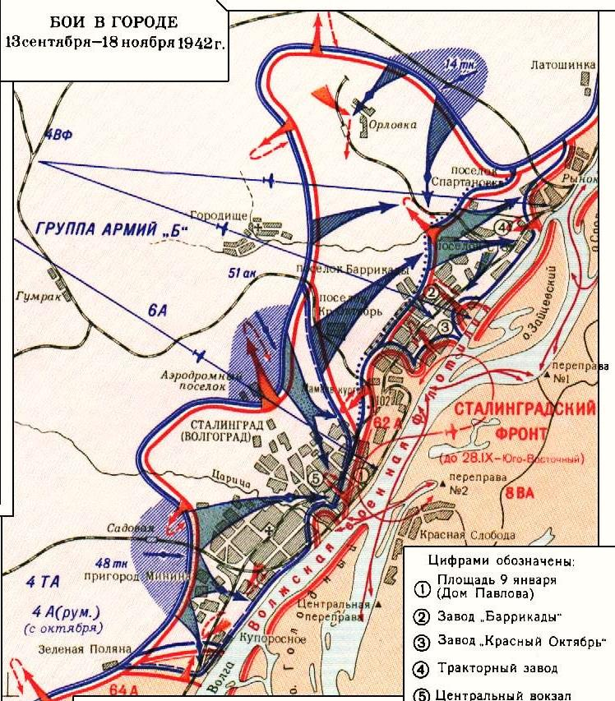
Notes:
https://i.pinimg.com/originals/e2/7a/36/e27a367233c762589a47cbb8c2556a61.jpg
https://ic.pics.livejournal.com/eponim2008/17443609/204519/204519_original.jpg

Slide 17
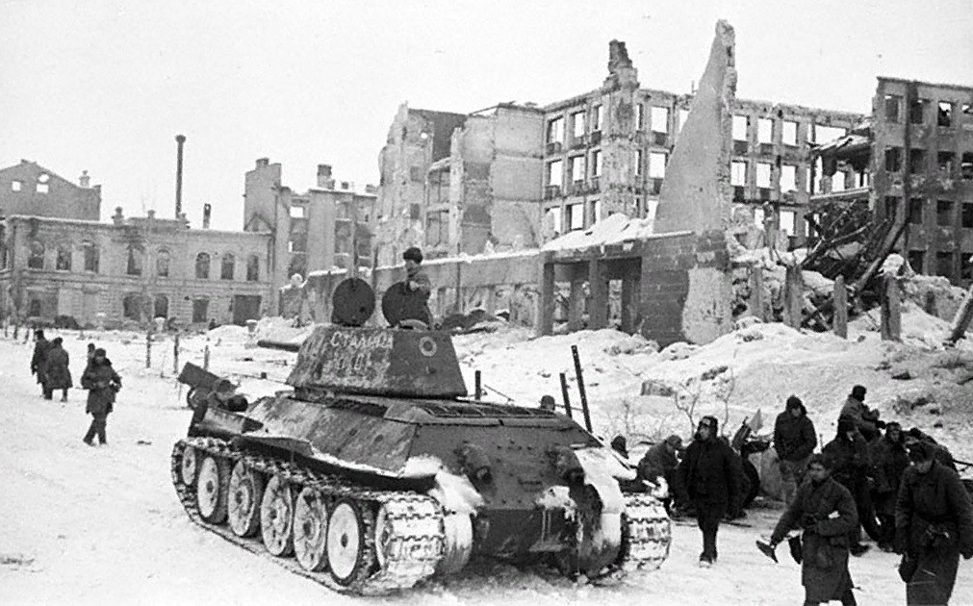
Notes:
Фото заимствовано с сайта:
http://ctm-prestige.ru/сталинградская-битва-1942-года/

Slide 18
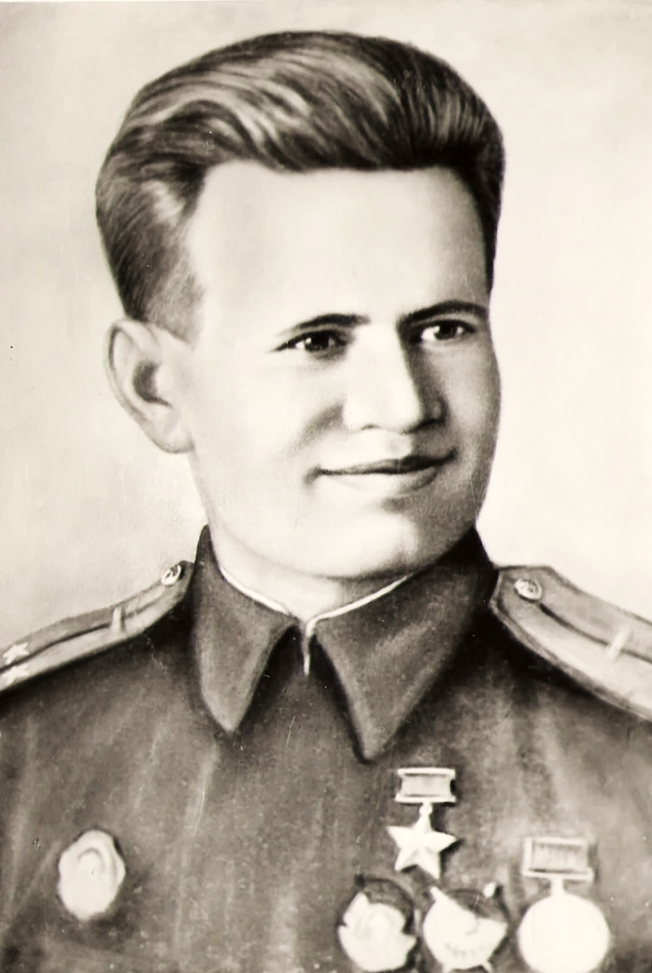
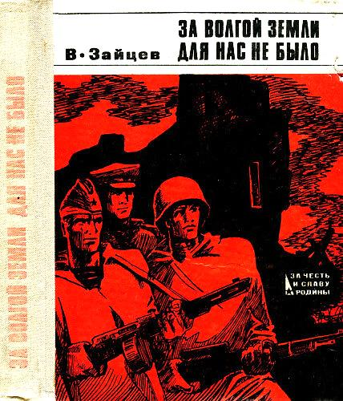
ГЕРОЙ СОВЕТСКОГО СОЮЗА
ВАСИЛИЙ ГРИГОРЬЕВИЧ ЗАЙЦЕВ
1915–1991
Notes:
Фото заимствовано с сайта:
https://ok.ru/borzinsky/topic/155576758105547
http://www.publ.lib.ru/ARCHIVES/Z/''Za_Chest'_i_Slavu_Rodiny''/.Online/Zvzd71O1.jpg

Slide 19
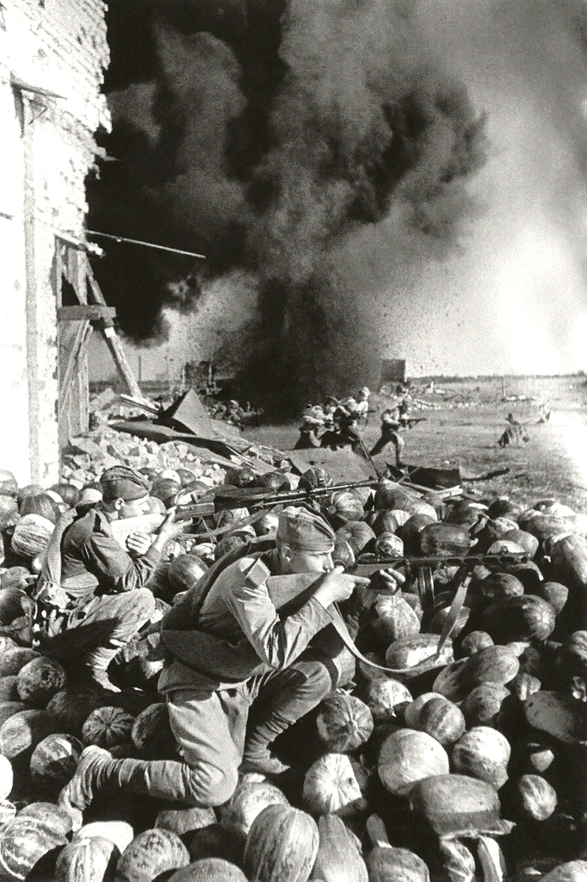
«Нам надо пройти до Волги только один километр, но мы его никак
не можем пройти. Мы ведём борьбу за этот километр дольше, чем
за всю Францию, но русские стоят как каменные глыбы…»
Из дневника убитого
под Сталинградом
немецкого солдата
Notes:
Фото заимствовано с сайта:
https://cameralabs.org/12705-front-i-tyl-velikoj-otechestvennoj-na-snimkakh-14-ti-voennykh-fotografov

Slide 20
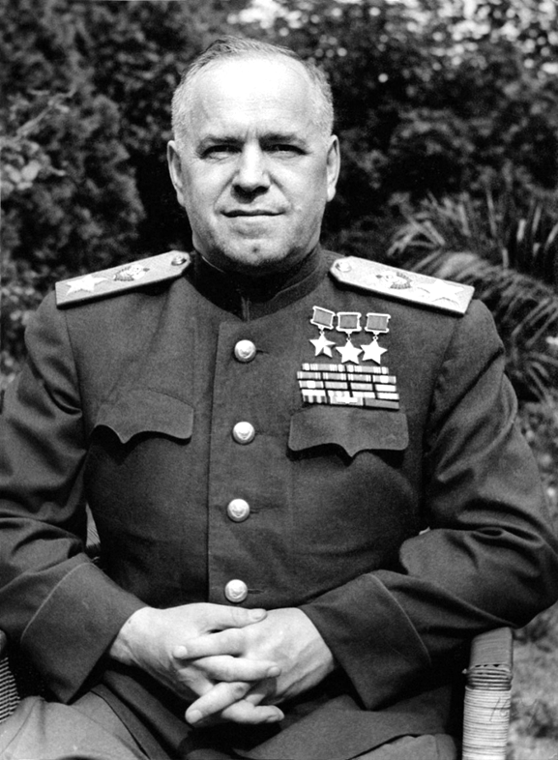
Наступательная операция
«Уран»
МАРШАЛ СОВЕТСКОГО СОЮЗА
ГЕОРГИЙ КОНСТАНТИНОВИЧ ЖУКОВ
1896–1974
Notes:
Фото заимствовано с сайта:
https://www.peoples.ru/military/commander/georgy_jukov/jukov_350.jpg

Slide 21
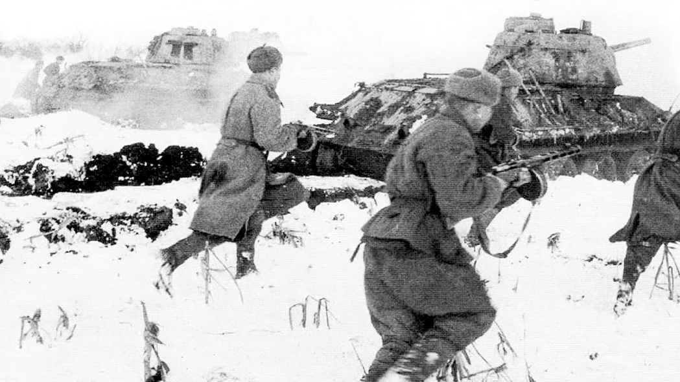
И вот громыхнуло «ура!»,
В атаку пошли батальоны…
19 ноября 1942 года
началось
КОНТРНАСТУПЛЕНИЕ
под командованием
Жукова
Notes:
Фото заимствовано с сайта:
https://balakovo64.blogspot.com/p/blog-page_69.html

Slide 22
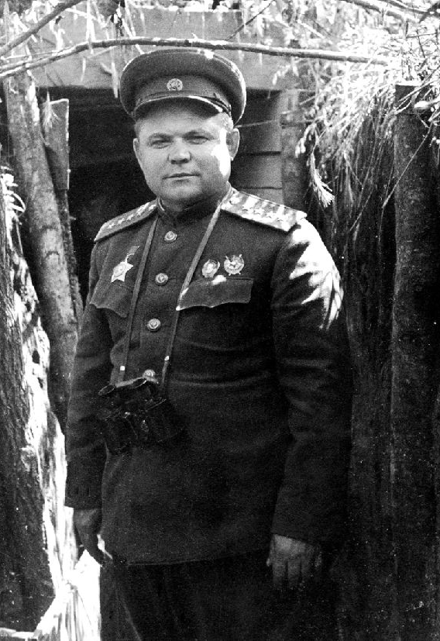
КОМАНДУЮЩИЙ
ЮГО-ЗАПАДНЫМ ФРОНТОМ
НИКОЛАЙ ФЕДОРОВИЧ ВАТУТИН
1901–1944
Notes:
Фото заимствовано с сайта:
https://waralbum.ru/349969/

Slide 23
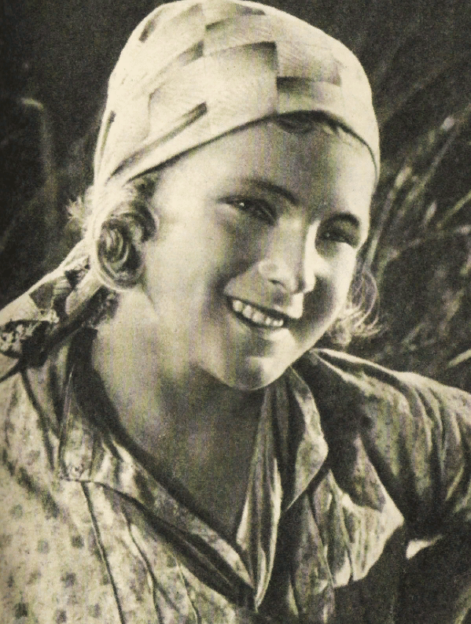

МАРИОНЕЛЛА ВЛАДИМИРОВНА
КОРОЛЁВА
(ГУЛЯ КОРОЛЕВА)
1922–1942
Notes:
Фото заимствовано с сайтов:
https://dzen.ru/a/YIVxVztzW1L4_HAR

Slide 24
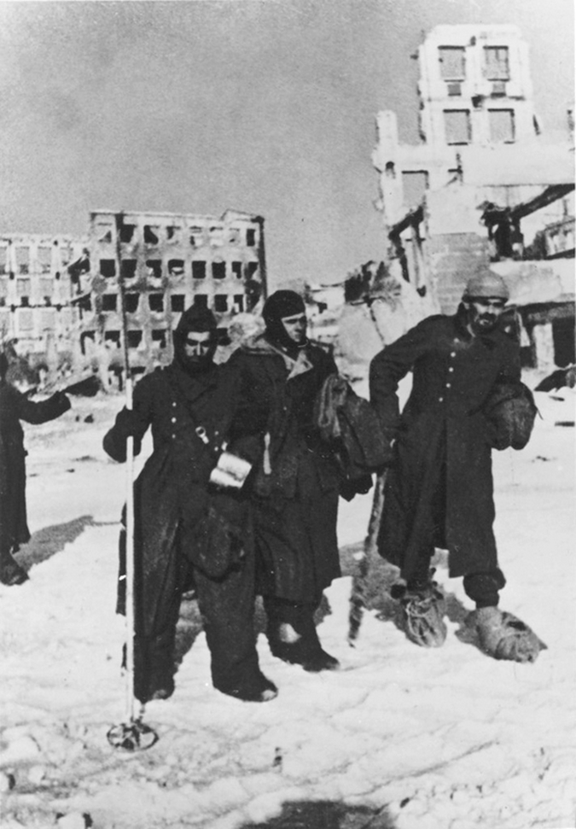
«Далеко за линией фронта бродили тысячи румын, ругавших немцев, отчаянно разыскивавших русские питательные пункты…»
Корреспондент
новостного агентства
Юнайтед Пресс в Москве
Генри Шапиро
Notes:
Фото заимствовано с сайта:
https://museynov.oren.muzkult.ru/news/63167086

Slide 25
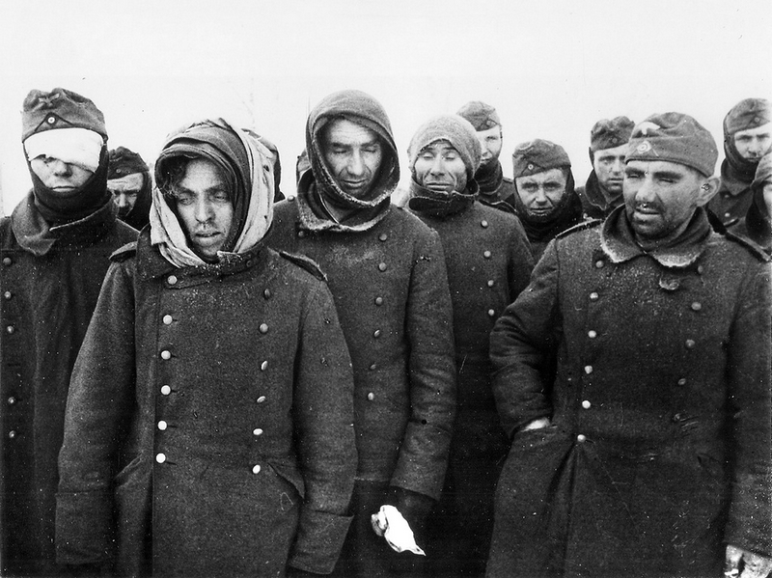
Среди немецких солдат начинаются эпидемические заболевания
из-за голода
и истощения
Notes:
Фото заимствовано с сайта:
https://waralbum.ru/151004/

Slide 26
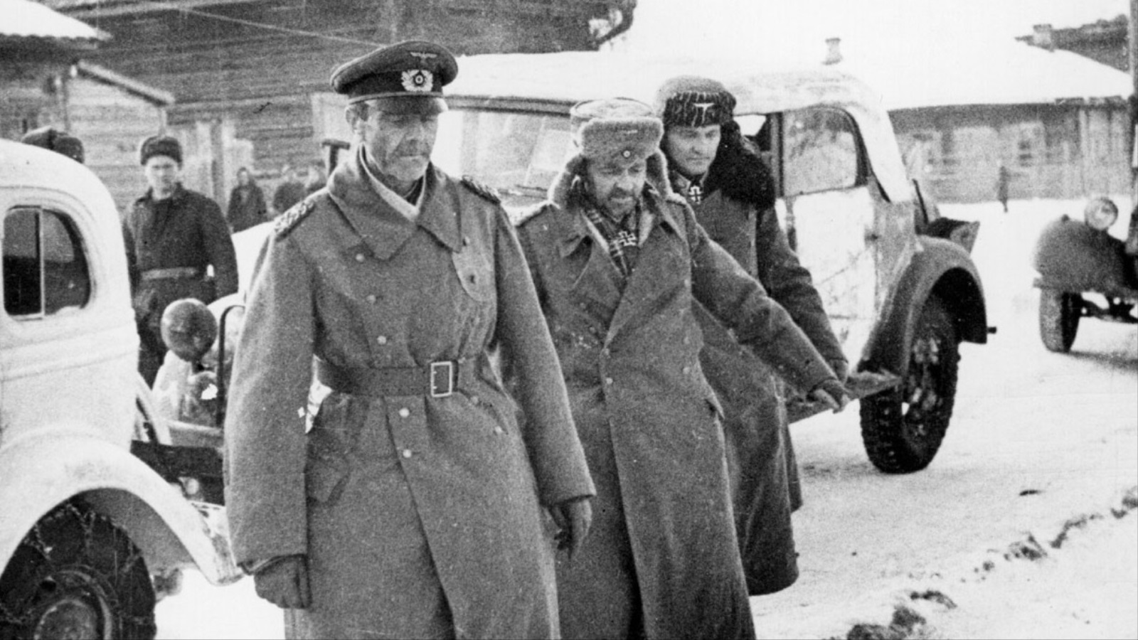
Notes:
Фото заимствовано с сайта:
http://www.vkr-veteran.com/Военная_Контрразведка/100_лет_ВКР._Глава_22._Пленение_фельдмаршала_22

Slide 27
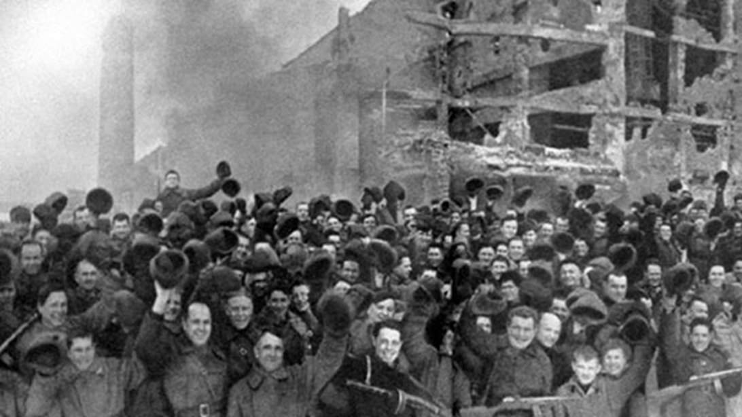
Сложилось в стуже и в боях
Землячество и братство.
Навек единая семья –
Гвардейцы-сталинградцы...
Notes:
Фото заимствовано с сайта:
https://waralbum.ru/49989/

Slide 28
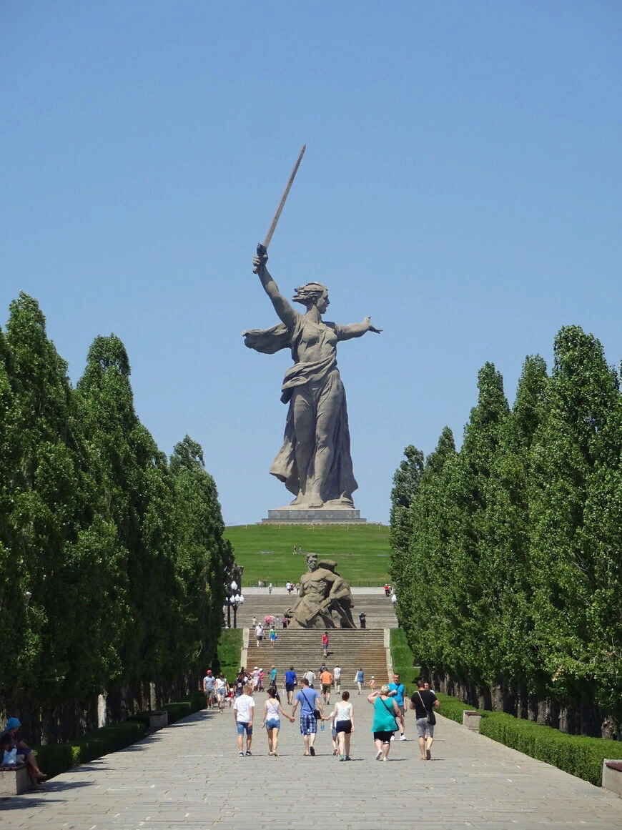
Так вот какова высота!
Ты раньше и ведать не ведал,
Какая вокруг красота,
Как глянешь глазами победы…
Мемориальный комплекс
на Мамаевом кургане,
Волгоград
Notes:
Фото заимствовано с сайта:
https://www.tourister.ru/world/europe/russia/city/volgograd/placeofinterest/25780?msclkid=abe2764ca9db11eca8ddf744f765e390

Slide 29
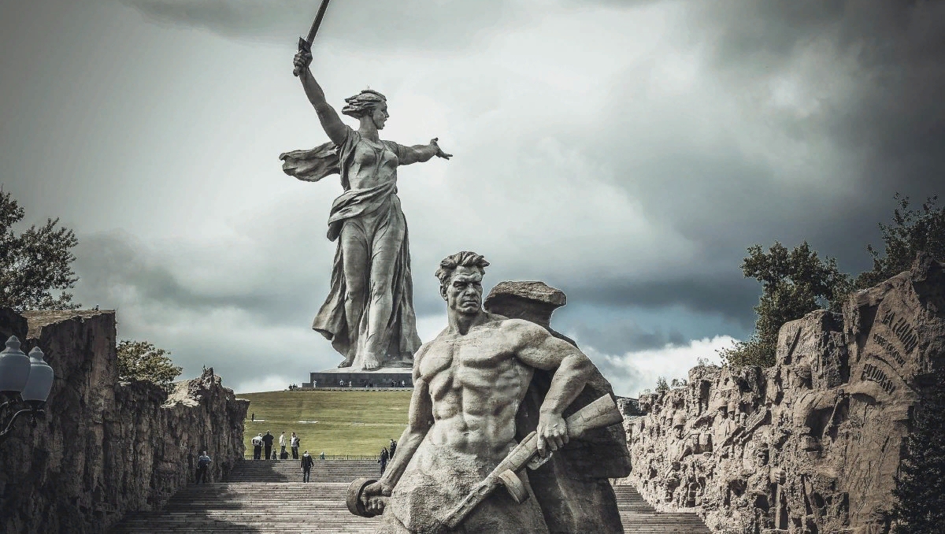
Notes:
Фото заимствовано с сайта:
https://sportishka.com/dostoprimechatelnosti/21117-mamaev-kurgan-volgograd.html

Slide 30
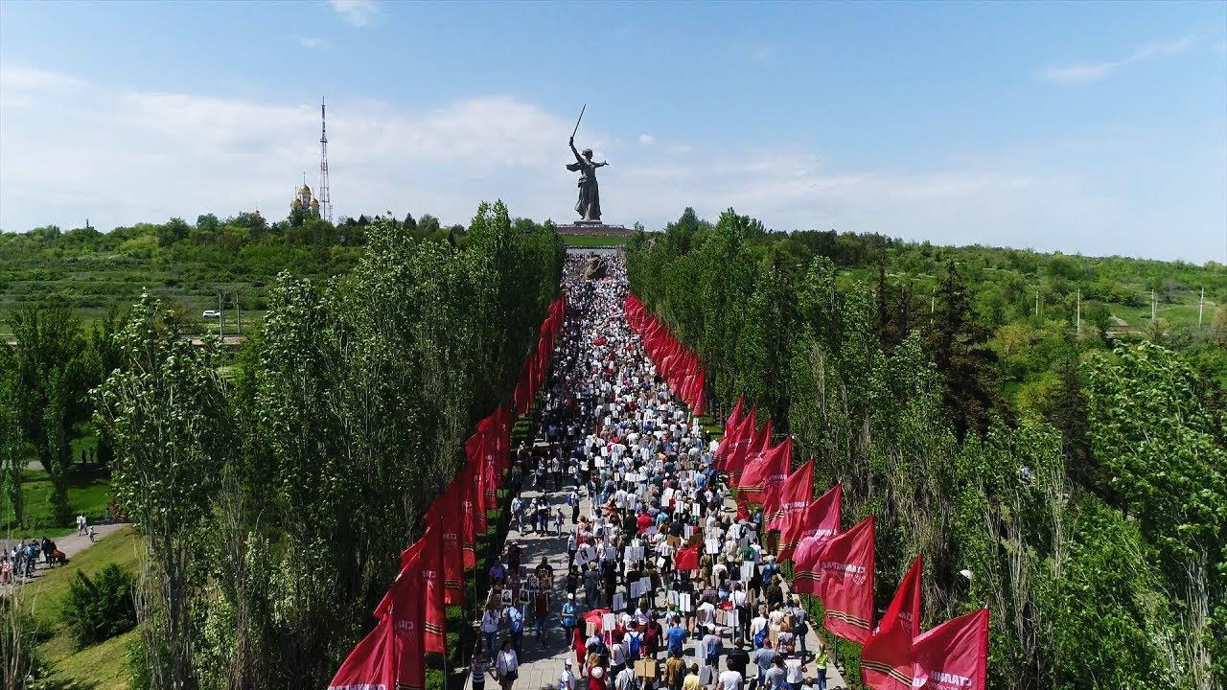
Notes:
Фото заимствовано с сайта:
https://gorvesti.ru/society/desyatki-tysyach-chelovek-podnyalis-na-mamaevom-kurgan-v-sostave-bessmertnogo-polka-117775.html

Slide 31
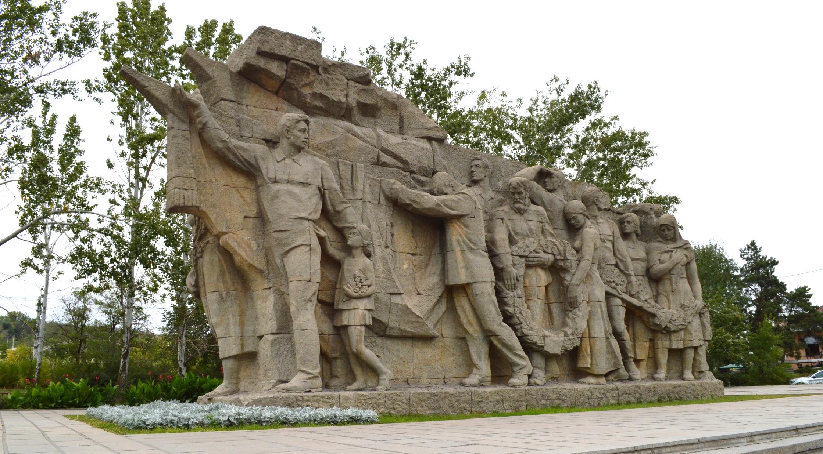
ГОРЕЛЬЕФ
«Память поколений»
Мемориальный комплекс
на Мамаевом кургане,
Волгоград
Notes:
Фото заимствованы с сайта:
https://commons.m.wikimedia.org/wiki/File:Memory_of_Generations_004.jpg

Slide 32
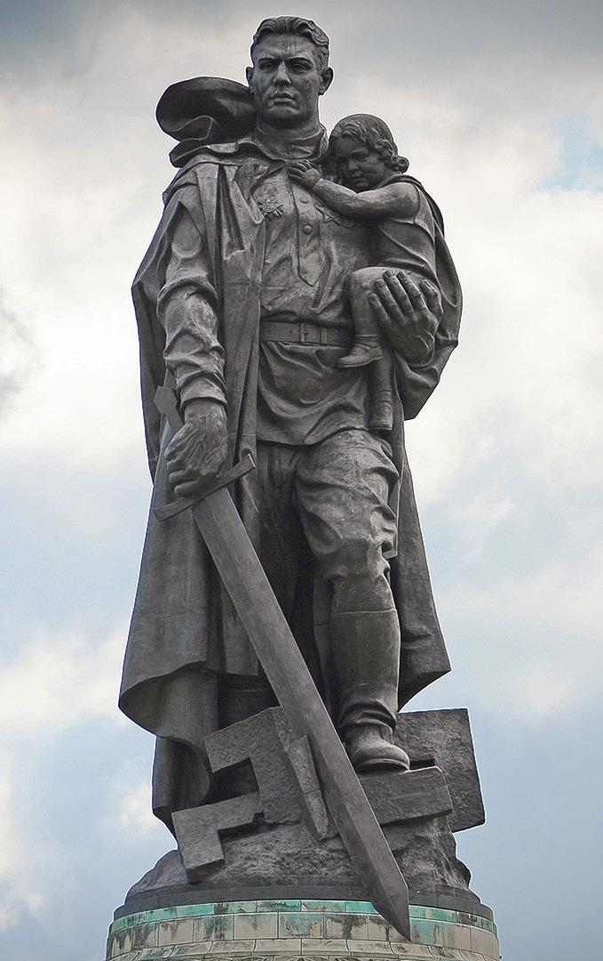
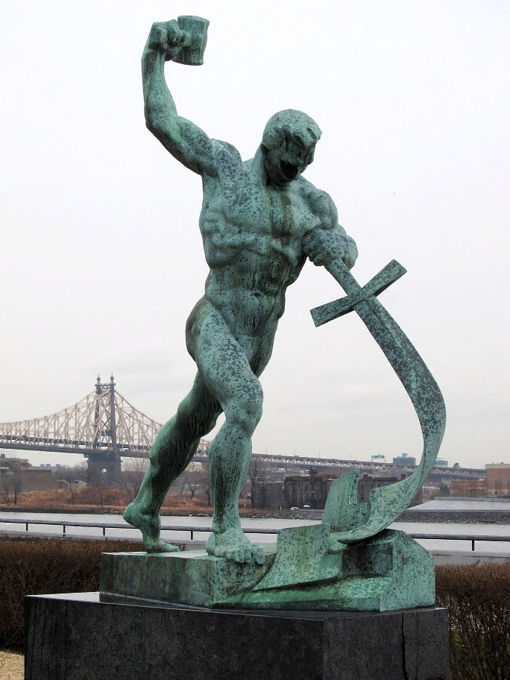
Notes:
Фото заимствованы с сайтов:
https://kemschool99.kuz-edu.ru/index.php?id=66146
https://telegra.ph/Vuchetich-Raboty-Foto-12-25

Slide 33
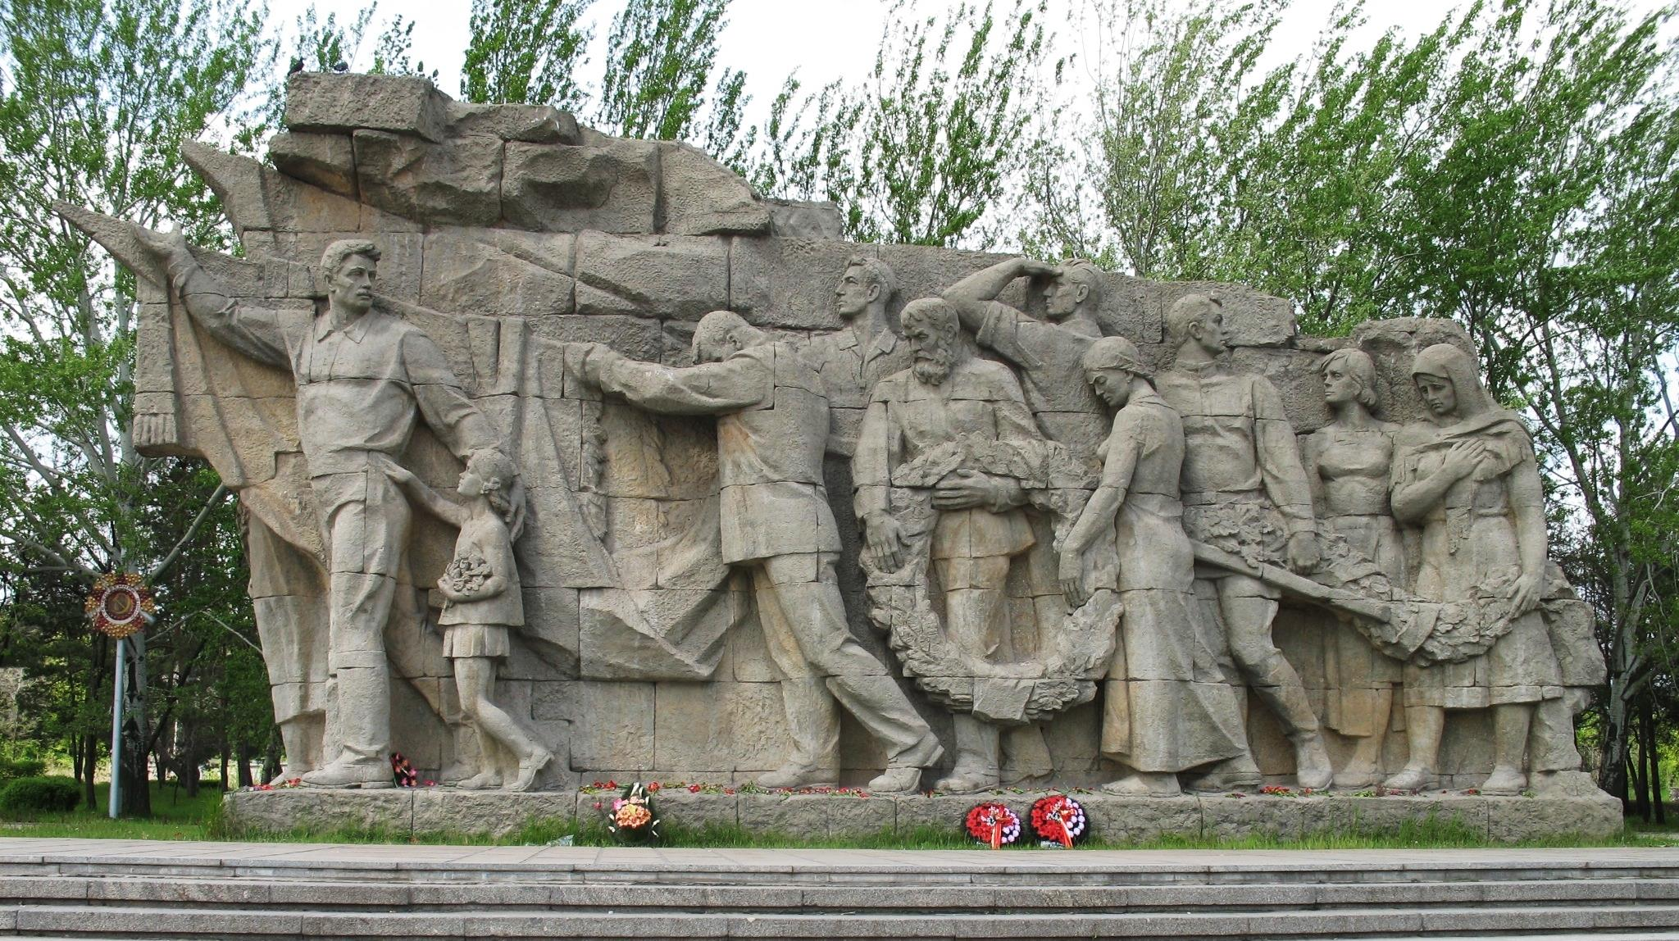
Notes:
Фото заимствовано с сайта:
http://samlib.ru/img/w/werbowaja_o_l/gorod-gerojwolgograd/

Slide 34
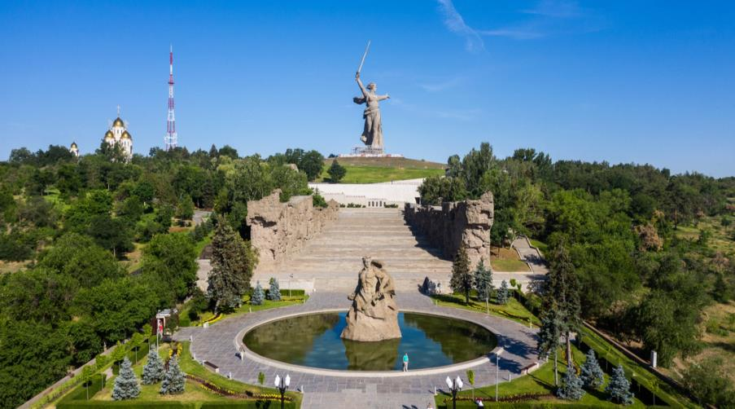
Notes:
Фото заимствовано с сайта:
https://triiips.com/storage/app/media/excursion/7a/78/36/21685_1c1441035015ce67_xl.jpg

Slide 35
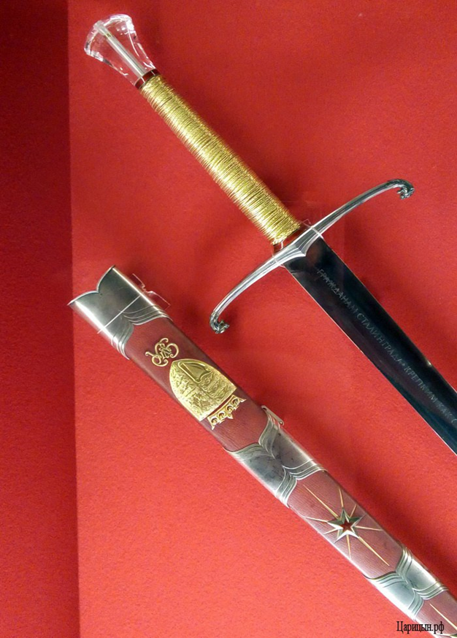
«Гражданам Сталинграда,
крепким, как сталь, –
от короля Георга VI
в знак глубокого восхищения
британского народа»
Notes:
Фото заимствовано с сайта:
https://vseobrazovanie.ru/regeneration/i-etot-podarok-byl-vruchen-synu-sapozhnika-bolsheviku-mech/

Slide 36
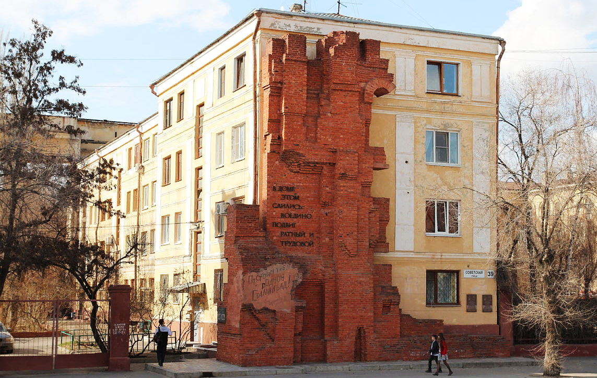
Notes:
Фото заимствовано с сайта:
http://siriustour.ru/assets/images/excursions/cities/Volgograd23/2.jpg

Slide 38

Назовите
дату начала Сталинградской битвы
17 ИЮЛЯ 1942
19 НОЯБРЯ 1942
2 ФЕВРАЛЯ 1943

Slide 39
За какой срок Гитлер хотел овладеть Сталинградом?
2 НЕДЕЛИ
1 МЕСЯЦ
ПОЛГОДА

Slide 40
Какого числа Сталинград подвергся массированным авиаударам?
17 ИЮЛЯ 1942 ГОДА
23 АВГУСТА 1942 ГОДА
1 ЯНВАРЯ 1943 ГОДА

Slide 41
Сколько дней
длилась Сталинградская
битва?
1 ДЕНЬ
100 ДНЕЙ
200 ДНЕЙ

Slide 42
28 июля 1942 года Сталиным был издан знаменитый приказ № 227.
Как он назывался?
«НИ ШАГУ НАЗАД»

Slide 43
Когда
закончилась Сталинградская битва?
2 ФЕВРАЛЯ 1943 ГОДА
23 ФЕВРАЛЯ 1943 ГОДА
2 МАЯ 1943 ГОДА

Slide 44
Где находится место, которое защитники Сталинграда называли
«главной высотой»?
ДОМ ПАВЛОВА
МЕЛЬНИЦА ГЕРГАРДТА
МАМАЕВ КУРГАН

